Slide 1
Základy redakční práce
Mgr. Jitka Lanšperková
1. 11. 2019

Slide 2
Zpětná vazba k rozhovorům
Pozor na titulky
Hrajte si více se slovy – nepiště tak, jak mluvíte
Preferujte kratší věty před delšími
Pozor na strukturu a přechody mezi jednotlivými tématy
Když něco dotazovaný neřekne, neznamená to, že byste to nemohli doplnit. Typicky vynechá profesi u svých kamarádů, ale čtenář netuší o koho jde. Např. neřekne, kdo je to Pavla Kubečková

Slide 3
Doporučení jak se zlepšit
Čtěte
Čtěte
Čtěte
Cvičte si slovní zásobu, hra s asociacemi

Slide 4
Tik Tak Bum

Slide 5
Tik Tak Bum
Řekněte slovo, které je nějakým způsobem spojené s daným prostředím a předejte „bombu“ sousedovi
Řekněte slovo, která má danou slabiku na daném místě (začátek / prostředek / konec)

Slide 6
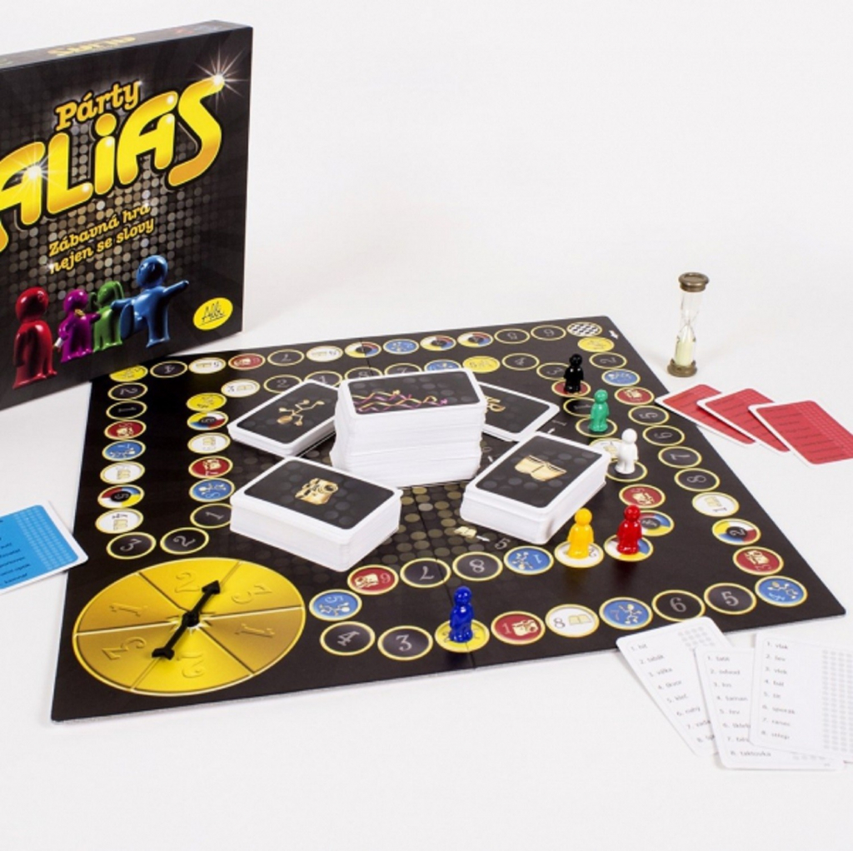
Popisování slov kolegovi
Hra Alias
Hrajete ve dvojicích/trojicích
Jeden popisuje slova na kartičkách, druhý hádá
Časový tlak

Slide 7
Redakce
Co to je redakce?

Slide 8
Kdo jsou členové redakce?

Slide 9
Kdo jsou členové redakce?
Šéfredaktor / editor
Editor / šéfredaktor / vedoucí vydání
Redaktoři
Grafik / sazeč
Korektor
Webmaster
Správa sociálních sítí
Office manažer
Ekonom
Právník
Vedoucí prodeje

Slide 10
Co dělá šéfredaktor

Slide 11
Co dělá šéfredaktor?
Má právo veta
Rozhoduje o tom, o čem bude jeho médium/redakce psát
Je zodpovědný za bezproblémový chod redakce
Koordinuje své redaktory a témata (spolu s editorem)
Sám píše
Je tváří daného média – reprezentativní funkce

Slide 12
Co dělá editor?

Slide 13
Co dělá editor?
Je zodpovědný za obsah jednotlivých článků
Je zodpovědný za finální podobu všech textů
Editor by měl být schopný přečíst všechny texty, které pod ním vychází
Edituje texty tak, aby odpovídaly standardu jeho domovského média
Spolu se šéfredaktorem koordinuje psaní textů a práci redaktorů
Často se podílí i na administrativě
Sám píše

Slide 14
Šéfredaktor x editor
Šéfredaktor je nadřazený
Ve velkých médiích typu HN, MFDnes, Lidovky, SME… je vždy více šéfredaktorů a editorů
U malých médií (co do počtu členů redakce) – Cinepur, Cinema, Iluminace se tyto dvě pozice spojují dohromady

Slide 15
Kdo navrhuje témata?

Slide 16
Kdo navrhuje témata?
Záleží na médiu
Typicky navrhují témata redaktoři (pokud jsou freelanceři musí neustále nabízet své texty svým potenciálním editorům)
Ale navrhují i editoři a šéfredaktoři, nebo redakční rada
V tomto případě se pak hledá vhodný autor

Slide 17
Cinepur
Šéfredaktorka
Jindřiška Bláhová – stará se o konkrétní rubriky:reporty, glosy, horizont, kauza, zoom, fenomén, profil, portrét, kniha
Redaktoři
Antonín Tesař – knihy, horizont, hry, televize
Lukáš Skupa – téma
Přispěvatelé
Vedoucí vydání / distribuce / předplatné
Grafik / sazeč
Redaktor webu
Webmaster

Slide 18
Iluminace
Šéfredaktorka, funguje jako „motor“ celé redakce, sama píše
Lucie Česálková
Redaktoři, redigují texty, sami píší
Redakční rada – rozhoduje o obsahu jednotlivých čísel a jeho zaměření

Slide 19
Běžný chod redakce v deníku (SME, MF Dnes)
Pondělí
Ranní porada pro úterní číslo a celý další týden
Něco už je naplánováno
Plánují se drobné a aktuální věci
Redaktoři říkají na čem pracují a předkládají nová témata
Editor/redaktor je schvaluje
Vytvoří se plán včetně deadlinů

Slide 20
Běžný chod filmové redakce - Cinepur
Redakční rada – přítomní redaktoři a šéfredaktorka
Schází se cca 6x do roka
Naplánují následující číslo a nastíní si obsah čísla dalšího
Vymyslí témata a zadají je na zpracování redaktorům/autorům
Autoři téma zpracují a zašlou redaktorovi v nejlepší možné podobě
Redaktor text zrediguje/zedituje a v případě potřeby jej pošle redaktorovi na přepracování
Text v případě pochybností schválí šéfredaktorka
Text jde na sazbu a korekce
Vyjde v tisku / online

Slide 21
Běžný chod odborné redakce - Iluminace
Zasedne redakční rada a naplánuje následující ročník
4 tematická čísla
Vypíše call for papers
Došlé abstrakty jsou projednány redakční radou
Poté jsou jejich autoři informování, zda se s textem pro dané číslo počítá
Autoři text připraví a pošlou do redakce
Texty putují na recenzní řízení
Recenzní řízení texty doporučí k vydání / s připomínkami / nedoporučí
Autor text přepracuje
Redaktor text zrediguje, případně vrátí autorovi
Hotový text jde do tisku

Slide 22
Naše vlastní redakce
Šéfredaktor – Jitka Lanšperková
Editoři – studenti
Redaktoři - studenti

Slide 23
Naše vlastní redakce
Každý je redaktorem svých dvou textů a editorem dvou textů svých kolegů
1. dlouhý text - rozhovor, recenze, reportáž
2. krátký text - zpráva / aktualita / glosa

Slide 24
Jsme Cinepur nebo Kinečko
Dodržujeme pravidla Cinepuru! / Kinečka
Typografii – jak se píší názvy filmů
Styl
Rozsah

Slide 25
Harmonogram
Do pá 8. 11. rozmyslíme témata do čísla, které vyjde 20. 12. 2019
V pá 15. 11. se sejde redakční rada s členy redakce a témata si schválí
Jak napsat dobrou recenzi?
Do st 20. 11. vzniknou první verze 1. textů
V pá 22. 11. provedeme první editaci 1 textů
Do 27. 11. první verze 2. textů
V pá 29. 11. provedeme první editaci 2. textů
Do st 4. 12. vzniknou druhé verze 1. a 2. textů se zapracovanými připomínkami
V pá 13. 12. Uzávěrka časopisu a příprava jeho vydání
20. 12. rezervní týden pro případ nedodržení termínů

Slide 26
Úkol na pátek 8. 11.
Promyslete si témata pro své budoucí texty a stručně je sepište
Pošlete tedy téma pro 1. dlouhý text (rozhovor, reportáž, kritika)
Pošlete tedy téma pro 2. krátký texty (zpráva, aktualita)
Vždy nabídněte 2–3 témata, aby měl šéfredaktor z čeho vybírat
Soupis pošlete vyučující do pátku 8. 11. do 10:00 na e-mail

Slide 27
Reportáž
Co to je?
Výpověď konkrétního zážitku, která na základě přesných a dokumentárních faktů vyobrazuje skutečnost (Osvaldová, Halada, 2007)
Způsob, který přenese čtenáře někam, kde nikdy nebyl a nejspíš nikdy nebude
Psaná reportáž je umírající žánr – proč?
Funkce reportéra:
Popisuje děj na základě osobního svědectví, dojmů a pocitů
Realitu však NEZKRESLUJE
Využívá fakta
Je zástupcem čtenářů

Slide 28
Reportáž
Klíčová je přítomnost reportéra na místě dění
Reportáž je VŽDY z první ruky – nikdy ji nelze převzít tak, jako se běžně děje u zpravodajství

Slide 29
Kompozice reportáže
Vhodný titulek
Úvod, který vtáhne čtenáře do děje, vzbudí napětí a zvědavost, často má podobu „in media res“
Vlastní stať / tělo předkládá hlavní fakta a důležité detaily, nechává promlouvat aktéry (citace, parafráze)
Závěr obsahující pointu nebo dokonce návaznost na začátek

Slide 30
Důležité kompoziční prvky
Dynamika
Např. střídání dlouhých a krátkých vět (vzpomeňte si na rozhovor)
Důraz na detail
„neříkej, ale ukaž!“, detaily používáme jsou-li pro popisovanou skutečnost důležité nebo charakteristické
Jazykové prostředky
Tvořivý, originální a expresivní jazyk, který má blízko k uměleckému stylu
Metafory, metonymie, přirovnání

Slide 31
Příklady reportáží
Cinepur
Festivaly: http://cinepur.cz/list.php?section=32
Benátky http://cinepur.cz/article.php?article=4718
Alarm
Hrdinové kapitalistické práce, Saša Uhlová
https://a2larm.cz/2017/09/hrdinove-kapitalisticke-prace/

